Slide 1
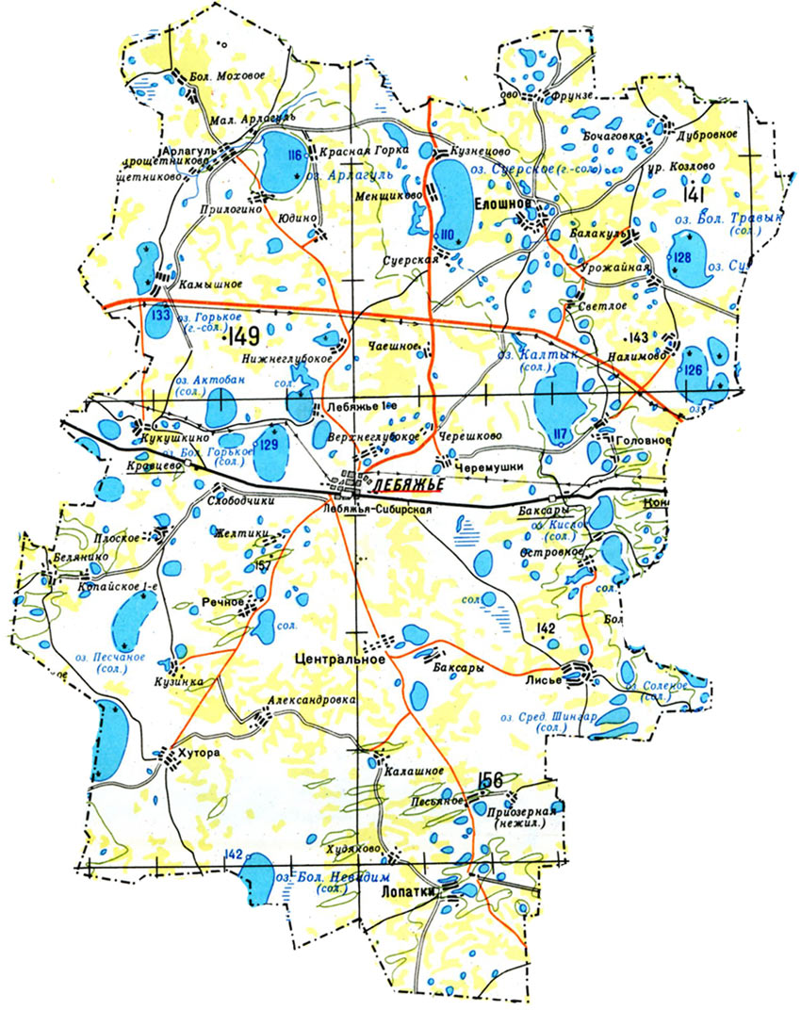
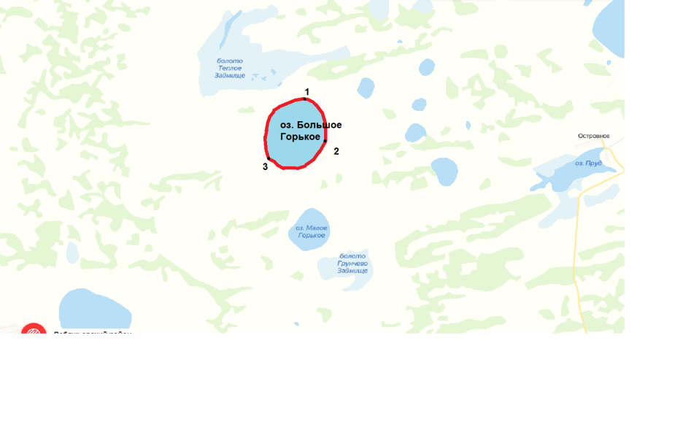
СХЕМА ГРАНИЦ РЫБОВОДНОГО УЧАСТКА
Муниципальное
образование,
вид рыболовства
Наименование рыбоводного
участка
Описание границ рыбоводного
участка
длина (м),
ширина (м),
площадь (га)
Лебяжьевский район
оз. Большое Горькое
Географические координаты точек
(с использованием системы координат WGS84)
№
точ Е (долгота), N (широта)
ки
1. 66°39′47″ 55°13′35″
2. 66°40′17″ 55°12′54″
3. 66°38′53″ 55°12′38″
Площадь – 292 га
Товарное рыбоводство
оз. Большое Горькое
от т. 1 до т. 2 по береговой линии; от т. 2 до т. 3 по береговой линии; от т. 3 до т. 1 по береговой линии
Условные обозначения:
- Граница рыбоводного
участка

